Slide 1
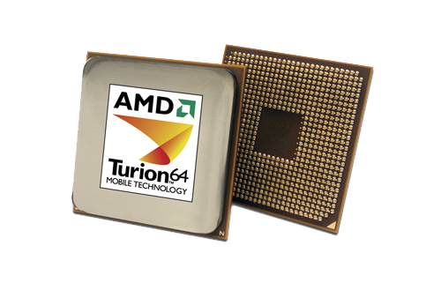
Mikroprocesor

Slide 2
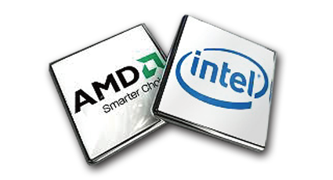
Danas se koriste tri osnovne klase mikroprocesora: firme INTEL, MOTOROLA i AMD.
Pusti video

Slide 3
Danas se koriste tri osnovne klase mikroprocesora: firme INTEL, MOTOROLA i AMD.

Slide 4
Tipična hardverska konfiguracija desktop (neprenosivog) personalnog računara:
procesor: - Pentium Core Duo-3,2 Ghz,
RAM: 8 GB do 16 MB,
hard disk: -320 GB do 1 TB,
flopi disk: jedan 3 ½ inča, 1,44 Mb,
grafička kartica 3D sa 512MB video RAM-a,
tastatura sa 101/102 tipke,
miš,
laserski (Ink Jet ili matrični) štampač,
CD ROM,
DVD,
modem,
multimedijalna zvučna kartica,
zvučnici,
kućište,
napajanje

Slide 5
Kućište računara

Slide 6
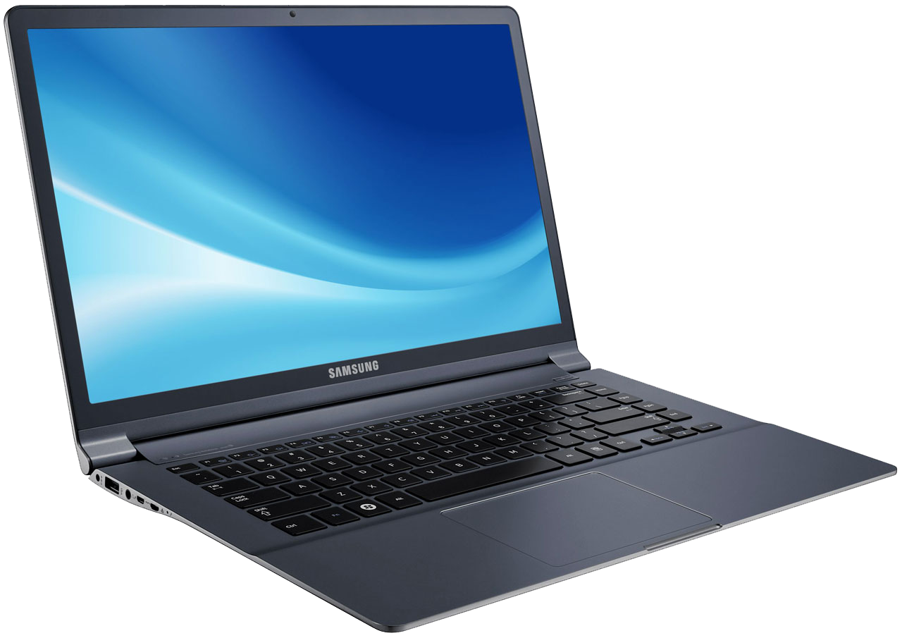
Prenosni (notebook) računari

Slide 7
Struktura i organizacija hardvera
Serijski interfejs
Paralelni interfejs
Univerzalna serijska sabirnica
Interfejs IEEE-1394 (i.Link ili FireWire)

